Slide 1
LUYỆN TẬP CHUNG
TIẾT 1

Slide 2
1
Số ?
a)
= 8
= 6
=10
3 + 5
4 + 2
8 + 2
?
?
= 5
= 2
= 8
8 – 3
6 – 4
10 – 2
?
?
?
?
8 – 5
= 3
6 – 2
= 4
10 – 8
= 2
b)
= 7
= 8
= 5
4 + 3
7 + 1
5 + 0
?
?
?
3 + 4
= 7
1 + 7
= 8
5 – 0
= 5
?
?
?
7 – 4
= 3
8 – 1
= 7
5 – 5
= 0

Slide 3
2
Số ?
10
4
10
3
10
2
10
1

Slide 4
3
Số ?
a)
8
8
7
10
9

Slide 5
3
Số ?
b)
3
3
3
7
7
1
0
7
9

Slide 6
4
Số ?

Slide 7
LUYỆN TẬP CHUNG
TIẾT 2

Slide 9
1
5
3
0
3

Slide 10
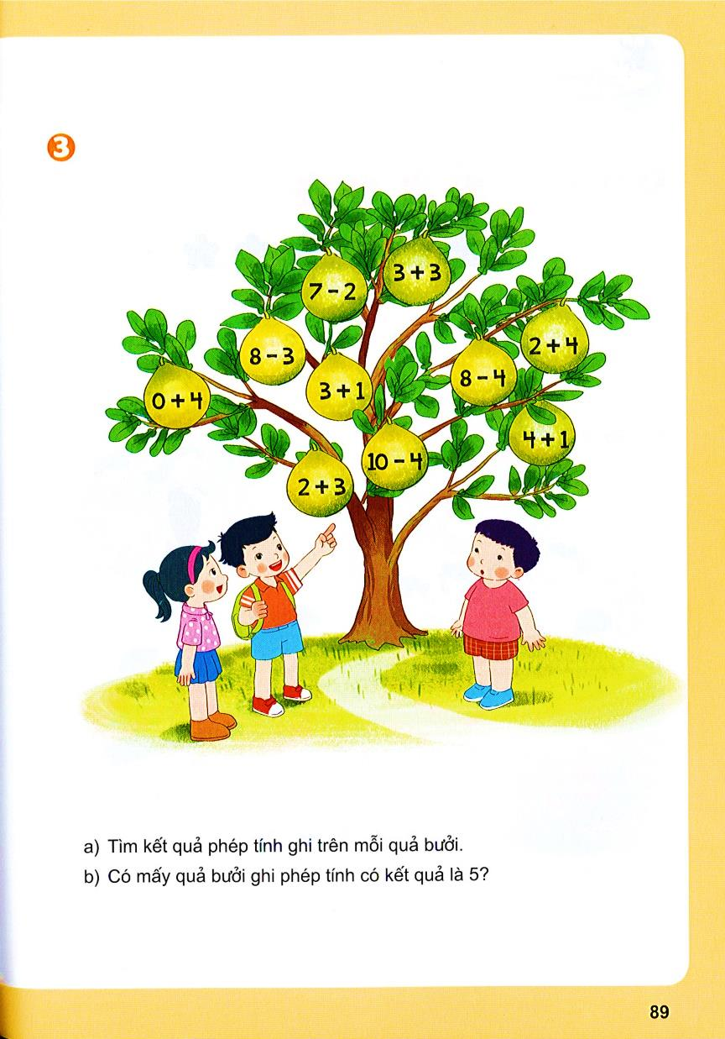
5
6
6
5
4
4
4
5
6
5

Slide 11
LUYỆN TẬP CHUNG
TIẾT 3

Slide 12
1
?
Số
?
4
+
6
=
10
?
?

Slide 13
2
?
Số
?
?
?
8
+
2
=
10

Slide 14
>
=
=
>
<
>

Slide 15
3
?
8
–
?
=
5

